Slide 1


Slide 2


Slide 3

1º. Objetivo :
Reflexionar acerca del
concepto congregacionalista, que puede inmiscuirse en nuestra iglesia por medio del trabajo de los grupos pequeños.
2º. Objetivo :
Algunas consideraciones, que no pueden ser ignoradas, en favor de una iglesia saludable.

Slide 4

Se puede señalar que el congregacionalismo está enraizado en la historia del adventismo, somos conscientes de que , en el acaso de la historia de este mundo, el pueblo de Dios esperará a liberación sin un sistema jerárquico del cual dependa. Algunos ven en el congregacionalismo el modelo administrativo para la iglesia hoy.

Slide 5
Congregacionalismo es la forma o la política de gobierno de la iglesia, en que cada iglesia local es totalmente autónoma en cuanto a su gobierno. Aunque esta forma no representa el modelo de iglesia evidente tanto en el Antiguo como en el Nuevo Testamento.

Slide 6
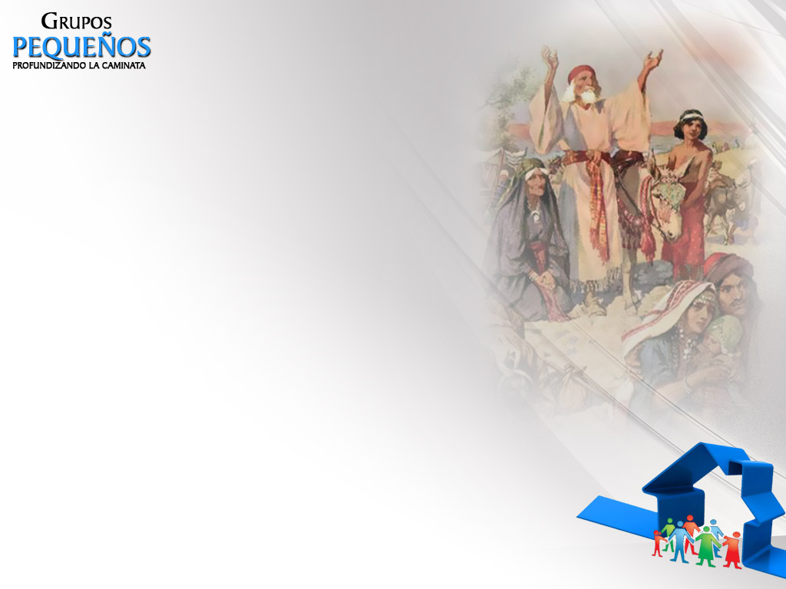
En el Antiguo Testamento, el culto no fue congregacional.
El pueblo adoraba en comunidad.
Además de eso, era una comunidad bien organizada jerárquicamente. Se puede apreciar en ella: sumo
sacerdote, sacerdotes,
levitas, ancianos,
líderes, pueblo.

Slide 7
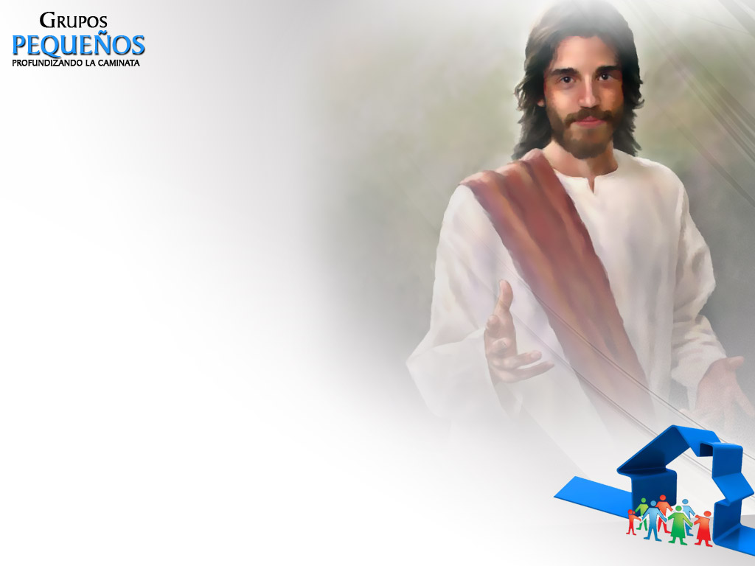
En los tiempos del Nuevo Testamento, la iglesia fue la continuación de la del Antiguo, con un sistema más afín a los modelos actuales. Pablo, usando una analogía, deja en claro a los creyentes de su tiempo:
“Vosotros sois el cuerpo de Cristo, y [cada uno] individualmente un miembro de él” (1 Cor. 12:27 LBLA).

Slide 8
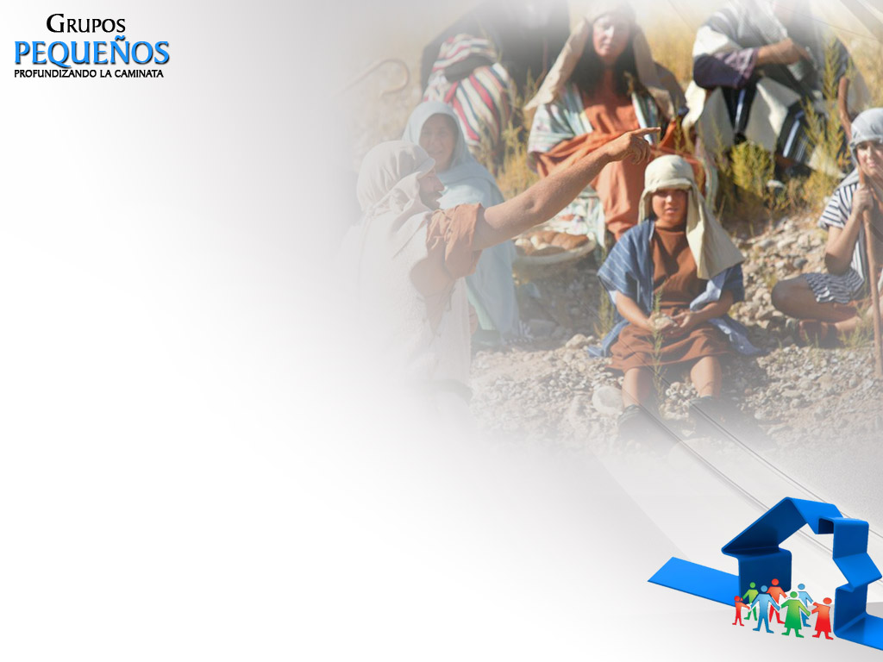
El congregacionalismo no es asunto nuevo. Ya desde la época de los Jueces se percibe indicios de esta práctica. El cap. 17 presenta un paralelo interesante en la experiencia de Micaía –un miembro de la tribu/congregación de Efraín- y un levita.

Slide 9
Aunque por aquel tiempo Silo era el lugar central del Santuario, Micaía prefirió tener un santuario en su casa, adornándolo como él deseaba, estableciendo una forma de culto a su antojo (Jueces. 17:5), y con un sistema organizacional y funcional extraño al establecido.

Slide 10

Esto trajo enormes consecuencias para la vida espiritual de Israel: un culto paralelo . Una de las razones que el registro bíblico aduce como causante era el desgobierno que existía por aquel entonces: “En aquellos días no había rey en Israel; cada uno hacía lo que a sus ojos le parecía bien” os días no había.

Slide 11

Señala que el congregacionalismo tuvo sus inicios en el año 1620, cuando un grupo de adherentes al movimiento puritano desembarcó en Cape Cod y estableció la colonia Plymouth. Otro grupo hizo lo mismo una década después.

Slide 12

Anclando en la bahía de Massachussets, en búsqueda de un modelo de adoración “de acuerdo a su conciencia”, constituyendo así, según afirman los entendidos, el modelo congregacionalista.
Hoy existen instituciones tutelares que cobijan a estas iglesias. Y se reconoce diferentes expresiones de congregacionalismo dentro de las iglesias que abrazan esa política eclesial. Esas iglesias no están creciendo lo suficiente en relación con sus pares.

Slide 13
¿Qué tiene esto que ver con nuestra iglesia?

Slide 14
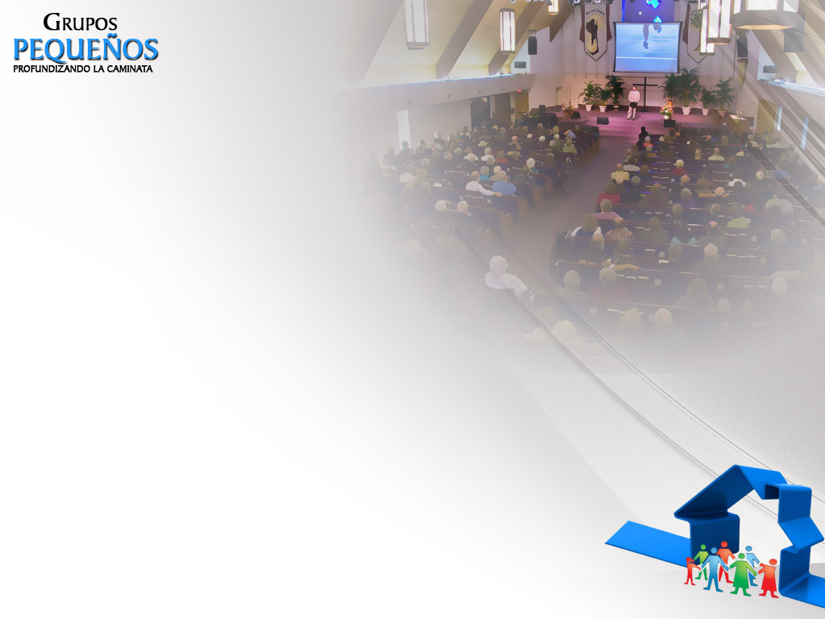
En el año 2002, G. Reid, del Instituto de Investigación Bíblica de la IASD en el marco de un simposio sobre eclesiología, escribió lo siguiente: “En cierta División, más de una docena de iglesias ha tomado su propio camino en forma separada, para convertirse en iglesias congregacionalistas autónomas. Varias de ellas han abandonado el sábado.

Slide 15
Su clamor es que el evangelio libera de todo, no solo del pecado, sino también de la obligación de escuchar lo que el Espíritu dice en la fraternidad de iglesias. En otros lugares, varias congregaciones, entre ellas algunas grandes y muy conocidas, han comenzado a retener porciones sustanciales de sus diezmos”

Slide 16

Debemos estar advertidos al respecto; más aún cuando el mundo evangélico está dando la bienvenida al así llamado posdenominacionalismo, cuyo énfasis está puesto en el relacionamiento personal y comunal. Lo trascendente es el relacionamiento
de corazón a corazón, y el
compañerismo más allá de
estructuras institucionales.

Slide 17

¿Estamos fomentando el congregacionalismo con los grupos pequeños? Creo que no. Pero, cuando sobre enfatizamos este programa, en el afán de encontrar estrategias más relevantes para la congregación en general; cuando solo prima la satisfacción y el compañerismo de los miembros, debemos tener cuidado.

Slide 18
En el territorio de la División Sudamericana, se advierte un esfuerzo para que los grupos pequeños sean un apoyo a nuestro sistema estructural de la iglesia, y no una competencia o un sustituto de aquel.

Slide 19
Es positivo recordar que los grupos pequeños necesitan estar vinculados a la iglesia madre, no pudiendo desarrollar sus actividades sin una conexión directa con la planificación elaborada por el pastor de distrito y el campo local.

Slide 20

Es positivo recordar que los grupos pequeños necesitan estar vinculados a la iglesia madre, no pudiendo desarrollar sus actividades sin una conexión directa con la planificación elaborada por el pastor de distrito y el campo local.

Slide 21
PREGUNTAS PARA LA REFLEXIÓN

Slide 22
1
¿Cuál es el significado de la palabra congregacionalismo?
2
¿Qué perjuicios trajo el congregacionalismo al pueblo de Dios, en la época de Micaías?
3
¿Cuándo tuvo inicio el llamado congregacionalismo?
4
¿Qué cuidados debemos tomar, con el fin de que nuestros grupos pequeños no faciliten la instalación del congregacionalismo en nuestro medio?

